Slide 1

Task Replication for Vehicular Edge Computing: A Combinatorial Multi-Armed Bandit based Approach
报告人：王琦 导师：李智勇
Notes:
车载边缘计算的任务复制：基于组合多臂赌博机的方法

Slide 2

论文介绍：
题目：《Task Replication for Vehicular Edge Computing: A Combinatorial Multi-Armed Bandit based Approach》
目标：在充分利用冗余计算资源的同时，进一步提高VEC系统的时延性能和服务可靠性。
贡献：
提出了一种基于组合多臂赌博机（CMAB）理论的基于学习的任务复制算法（LTRA）：
首先，提出了一个分布式任务复制框架，以最小化平均卸载延迟。基于CMAB理论，设计了LTRA来解决TaV缺乏信道状态全局信息和候选SeVs计算容量的问题。
然后，通过对城市道路交通模拟器的仿真，比较了之前提出的简单卸载算法，结果表明，通过任务复制，可以显著提高平均卸载延迟和服务可靠性。
Notes:
任务复制是一种将任务副本同时卸载到多个SeVs并独立执行的方法

Slide 3
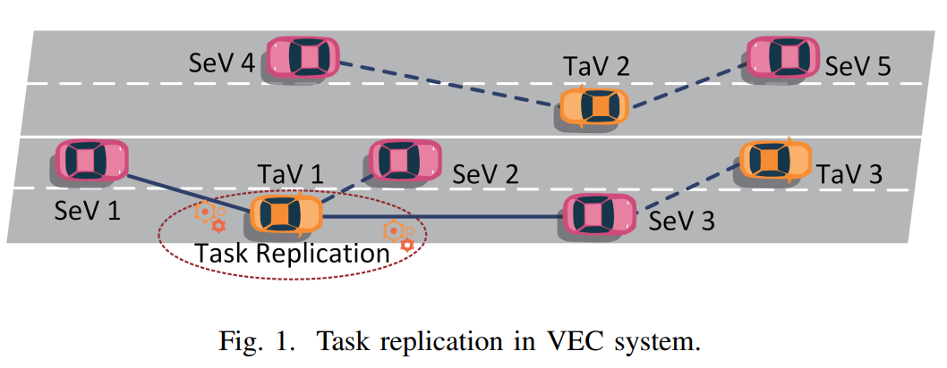
Vehicles that require task offloading task vehicles (TaVs)
Vehicles who can help to execute tasks service vehicles (SeVs)
Note that the role of each vehicle depends on the sufficiency of its computing resources, and is not fixed to TaV or SeV during the trip
The task offloading decision is made by each TaV individually.
Notes:
TaV 1 finds SeVs 1-3 as candidates, and decides to offload the current task replicas to SeV 1 and SeV 3.

Slide 4

任务卸载过程：
A: SeV discovery
TaV 在其通信范围内发现相邻的 SeVs，并选择移动方向相同的 SeVs 作为 TaV 的候选集。
每辆车的行驶状态，包括车速、位置和行驶方向，都可以通过车辆通信协议被相邻车辆获取，例如：DSRC，周期性 beacon 消息可以提供这些状态信息。
$N$(t)为在t时刻SeV候选集，它随着车辆的移动而发生变化。

Slide 5

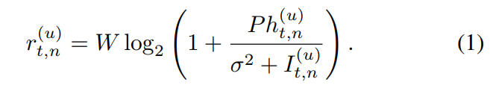

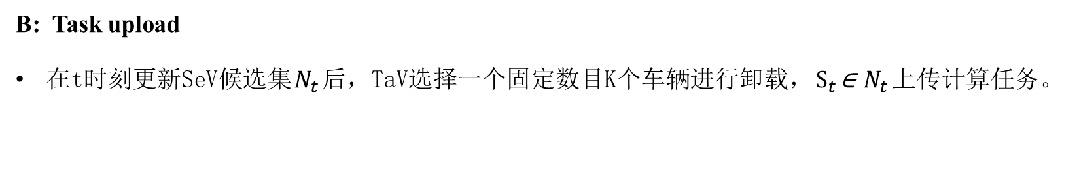
任务卸载过程：
B: Task upload
在t时刻更新SeV候选集$N_{t}$后，TaV选择一个固定数目K个车辆进行卸载，$S_{t}$∈ $N_{t}$上传计算任务。

Slide 6
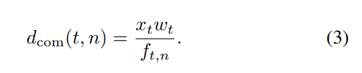
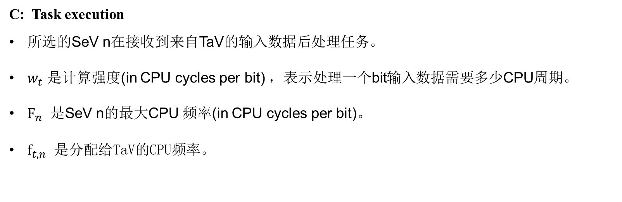
任务卸载过程：
C: Task execution
所选的SeV n在接收到来自TaV的输入数据后处理任务。
$w_{t}$ 是计算强度(in CPU cycles per bit) ，表示处理一个bit输入数据需要多少CPU周期。
$F_{n}$ 是SeV n的最大CPU 频率(in CPU cycles per bit)。
$f_{t, n}$ 是分配给TaV的CPU频率。
Notes:
每个计算任务需要在一个时间周期内完成，如果任务太大，则需要拆分成多个子任务后进行处理。

Slide 7
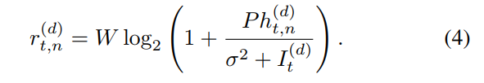

任务卸载过程：
D: Task feedback
任务执行完成后，所选的SeV n将结果传回给TaV。

Slide 8


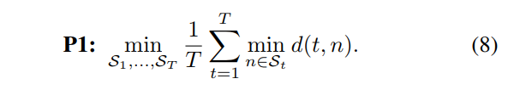
问题的定义：
考虑T个时间段的总数。目标是通过指导TaV的任务卸载决策来最小化平均卸载延迟。
Notes:
总延迟
The actual offloading delay of each task that the TaV experiences only depends on
实际的卸载延迟仅仅依赖于最小的那个
然而，我们仍然需要所有其他SeVs完成执行并传输结果，以便记录卸载延迟，以供学习之用

Slide 9
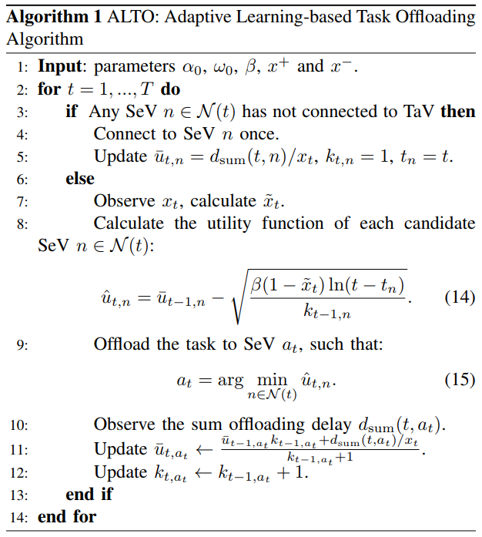
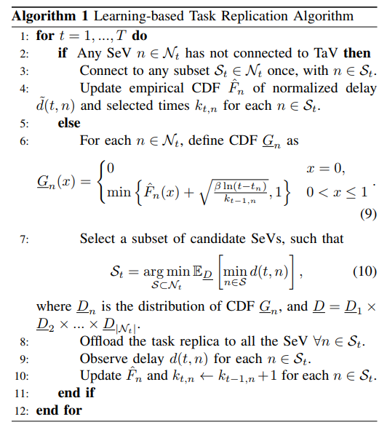

Slide 10
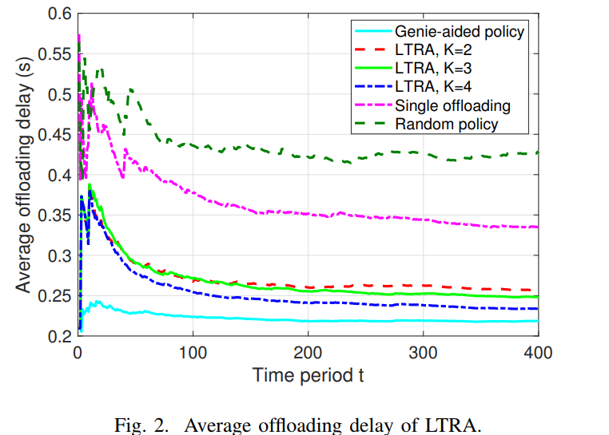

Slide 11
谢谢
汇报人：王琦
导师：李智勇

